Slide 1
КАК НАПИСАТЬ СЦЕНАРИЙ К МУЛЬТФИЛЬМУ

Slide 2
Сценарий состоит из последовательных сцен и описывает словами то, что происходит в мультфильме.
Сценарий -это детальное описание каждой сцены .
Сцена включает в себя действие персонажей на одном фоне.
Смена фона или появление новых героев рождает новую сцену.

Slide 3
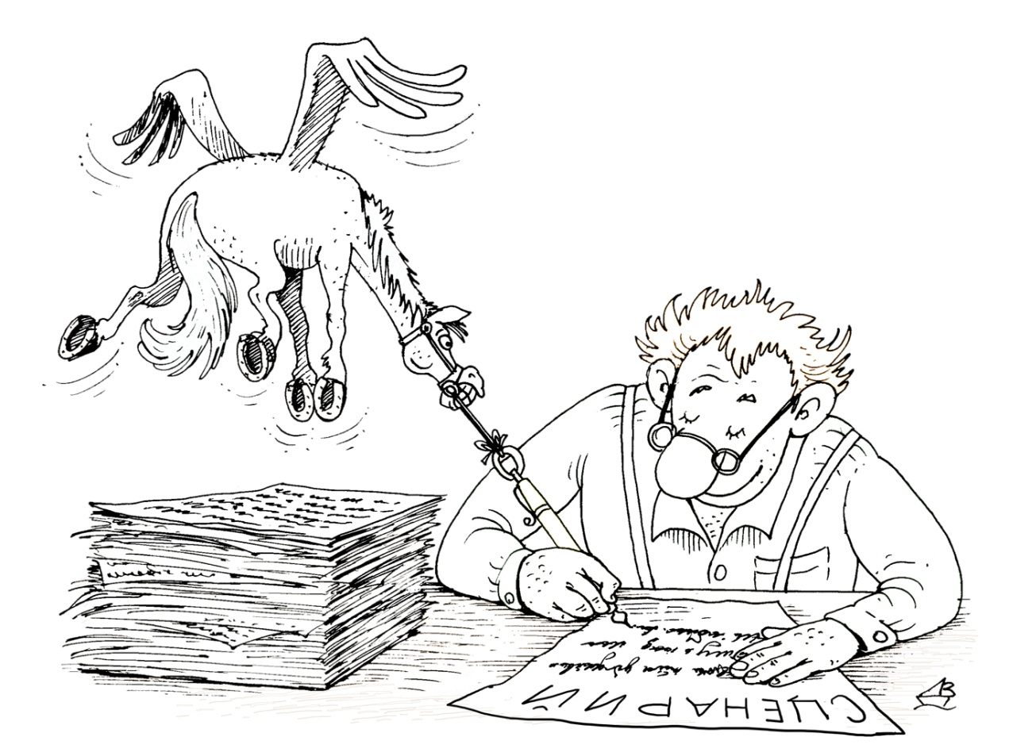
Процесс создания мультфильма- это не только творческий процесс, существуют специальные методики создания сценария

Slide 4
Основой сценария является идея или сюжет.
Где найти интересные сюжеты для детского мультфильма?
Литературное произведение: сказка, рассказ, стихотворение
Новая версия известной сказки или истории
Забавная история про домашнего питомца
История про любимую игрушку или героя
Сюжет – наблюдение за явлением природы или событием
История, придуманная ребенком
Сюжет – поздравление с каким-либо событием
Тематический мультрассказ о явлении в мире из любой области знаний
Сюжет о каком-либо знасимом для ребенка событии

Slide 5
Основные части сюжета
Начало
Завязка
Развитие событий
Кульминация
Развязка
Конец

Slide 6
Начало- В самом начале происходит знакомство с героями, и их друзьями, местом где они живут
Завязка-В начале истории происходит какой-то конфликт, событие либо перед героем ставится некая задача: трудная проблема или ситуация. Это событие должно заинтриговать, заставить сопереживать и ждать ответа на вопрос: «Что же там дальше?»
Развитие событий- Мы определились с проблемой, и теперь наш герой начинает искать способы с ней справиться. События развиваются. Герой может попадать во все более трудные ситуации.
Кульминация- Наш герой находит решение проблемы. Происходящие изменения сопровождаются изменением внешнего окружения. Например: если светило солнце, то потом наступает ненастье, которое достигает своего пика в кульминации.
Развязка истории неожиданно переворачивает все происходящее, расставляет всё по своим местам, показывает что плохо, что хорошо.
Конец – В хорошей истории не обязательно объяснять что-то, читать мораль. Каждый зритель поймет по-своему

Slide 7
Какие ещё приёмы можно применить?
Внезапная смена обстановки
Погода, времен года
Освещенность. Цветового решения
Использование метафор
преувеличение
Перенос свойств части предмета на весь предмет: умная шляпа начинает говорить, оживающие ботинки сами перемещаются.
Преобразование объектов
В символической форме передающих контекст ситуации
Например прошло много времени – на экране улетают вдаль листки календаря
Использование образов
Появление спецэфектов
Сочетание несочетаемых слов: горячий снег, холодное сердце
Быстрое увеличение или уменьшение размеров , пропорций. Превращение одного предмета в другой и т.д.

Slide 8
Описание сцены
В сцене указываются:
Номер сцены
Участники сцены
Описание действия
Диалоги
Слова за кадром
Описав каждую сцену, мы получаем готовый сценарий

Slide 9
Создание сценария для детей дошкольного возраста –непростая задача. Поэтому взрослый может написать сценарий со слов ребенка.
Рекомендуется начинать с хорошо известных ребенку небольших произведений.
Например: сказки или стихотворения.

Slide 10
Пример:
Носорог нашел носок,
Но надеть его не смог!
Неуклюжий носорог
Носит на носу носок!
Фон:зеленая трава, голубое небо, два больших дерева на заднем плане справа и слева, светит солнце. На траве лежит насок
Действующие лица: носорог, птичка
Сцена1 В кадр слева входит носорог, подходит и видит носок. Протягивает лапы к носку, пытается надеть. Носок остается на траве
Сцена2 Носорог подходит к носку с другой стороны, протягивает лапы, пытается надеть носок. Носок остается на траве. В кадре носорог крупным планом: он удивлен, почему носок не одевается на лапу
Сцена3 В кадр влетает птичка, летает вокруг носорога. Видит носок, садится рядом, берет его клювом, взлетает, подлетает к носорогу и носок оказывается у него на носу
Сцена4 Довольный носорог улыбается и, неуклюже переваливаясь, гордо несет носок, надетый на рог. На спине у него сидит птичка. Носорог уходит из кадра с левой стороны

Slide 11
Создание сценария с помощью опорных сценарных карточек
После того как ребёнок придумал персонажей и создал про них историю с помощью карточек, он начинает подробно описывать каждое событие. Придумывает, в каком месте происходит , кто участники события, что происходит в кадре.

Slide 12
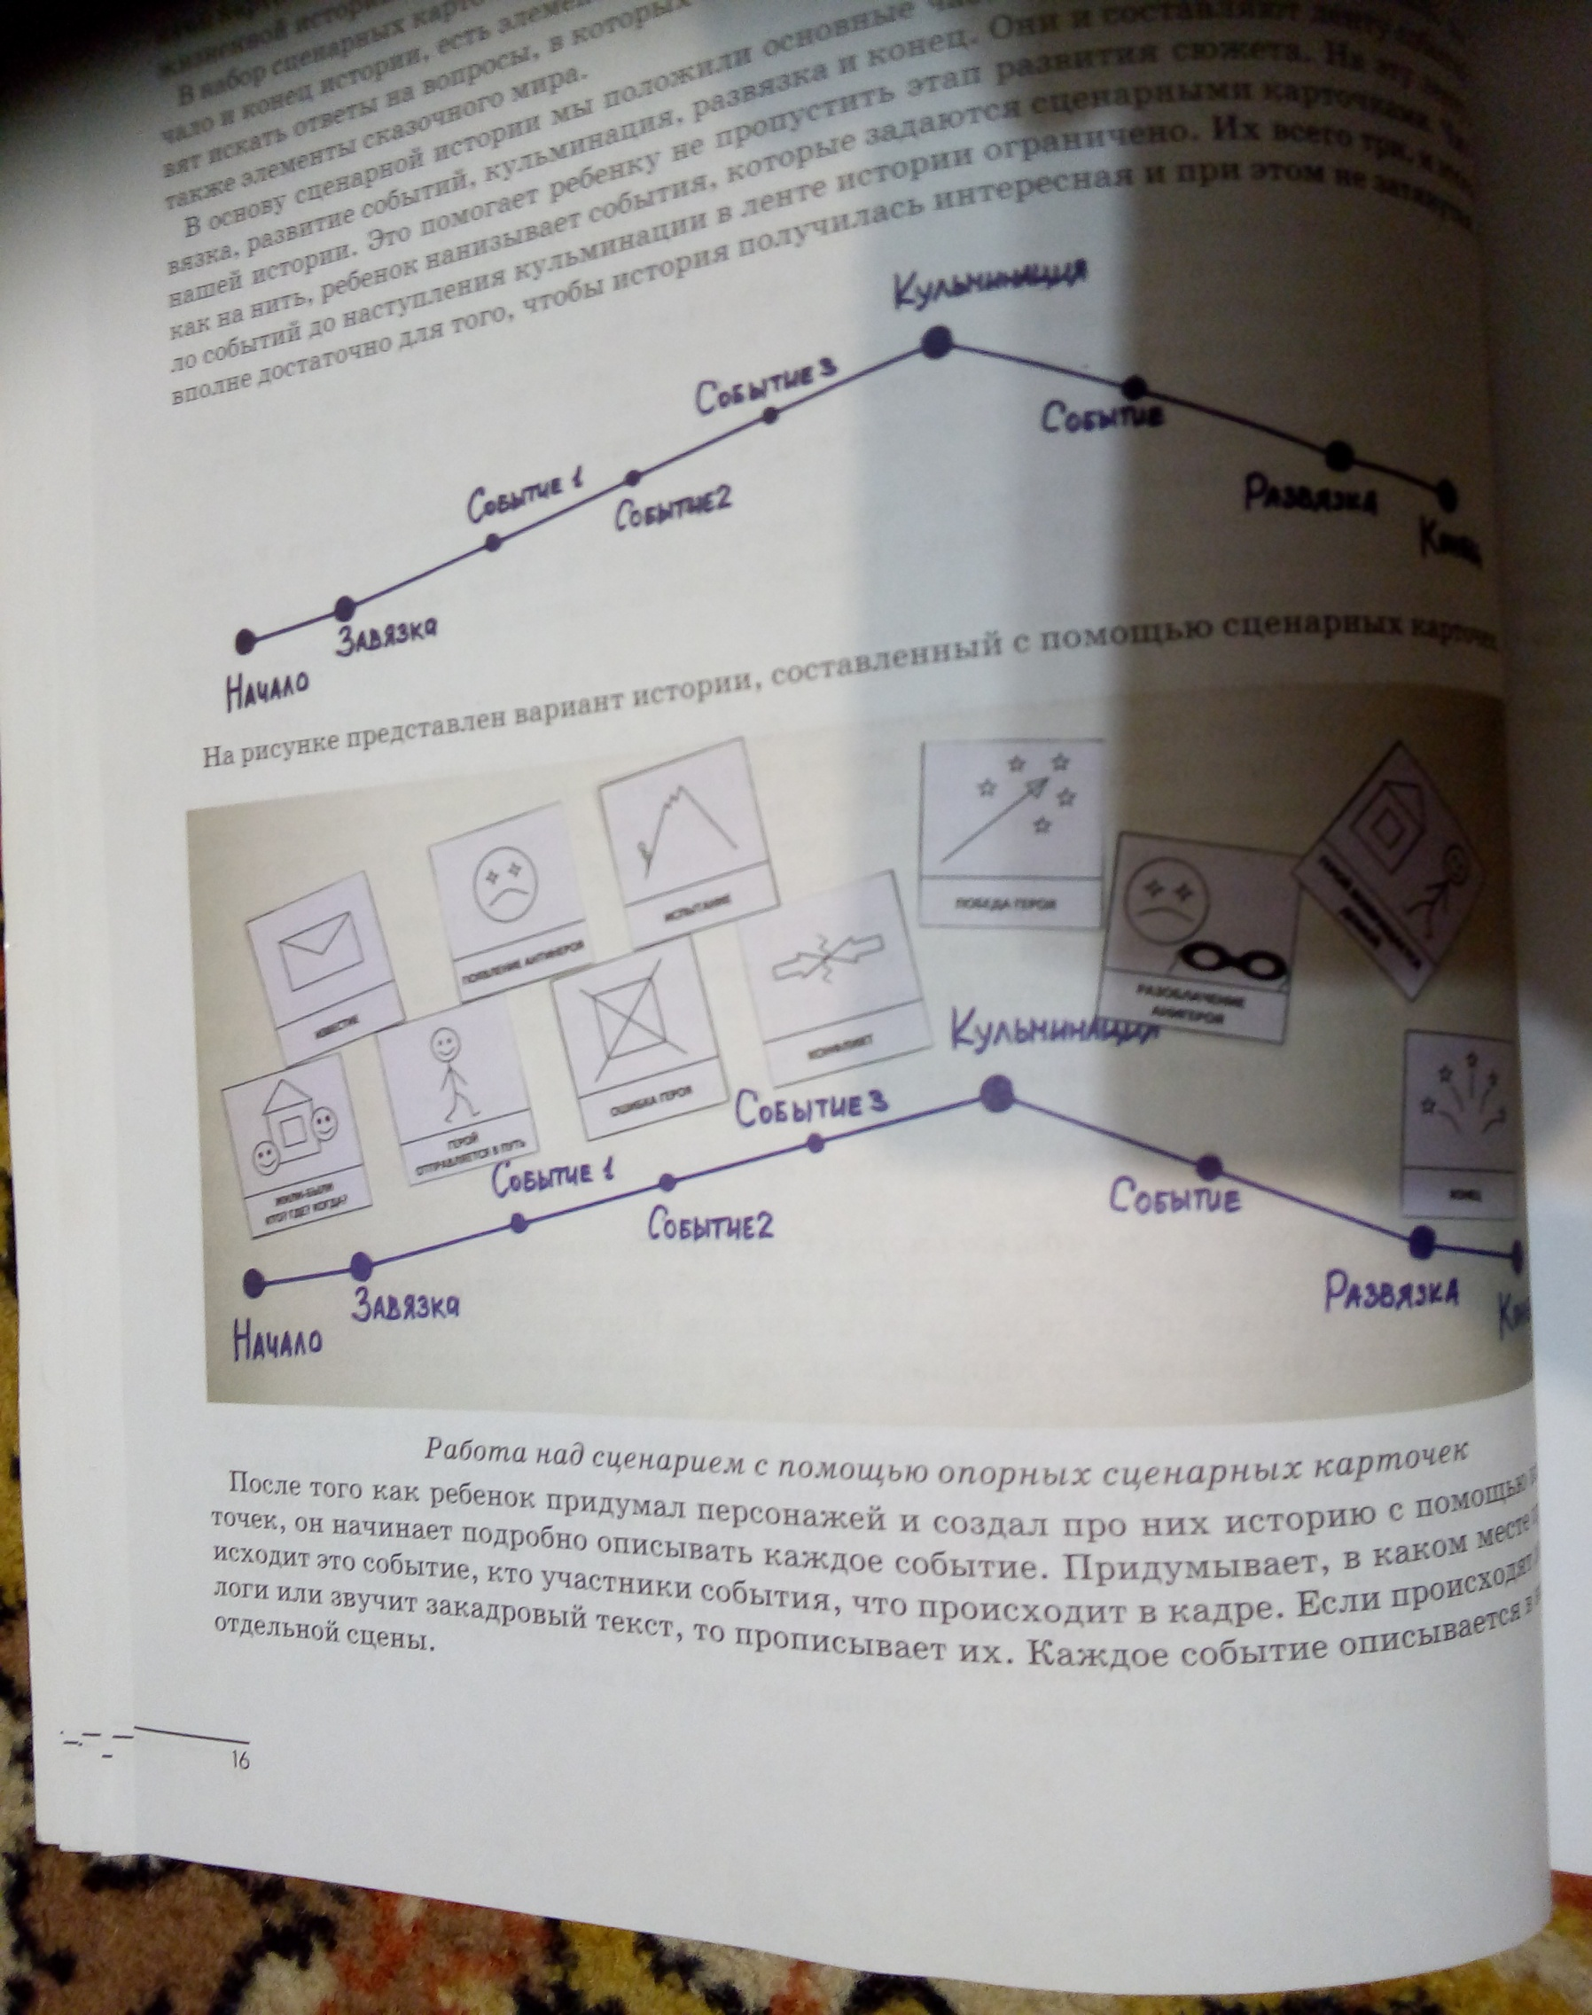
Если происходят диалоги или звучит закадровый текст, то прописывает их. Каждое событие описывается в виде отдельной сцены.

Slide 13
Как из текста сказки сделать мультсценарий?
С помощью небольших дополнений(номер сцены, описание места и времени, в котором происходит; описание участников сцены, действию монологов и диалогов, слов за кадром) создаем словесный образ того, что должно происходить на экране. Это своего рода техническое задание, выраженное в простой доступной словесной форме.

Slide 14
Пример сценария можно посмотреть здесь http://conf.ekarpinsk.ru/posts/419-multfilm-v-tehnike-plastilinovaja-perekladka.html

